Slide 1
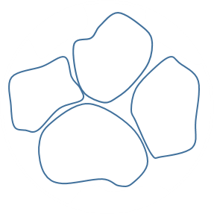
基于视觉的多无人机协同追踪控制研究
姓名：江佳齐
导师：王佳楠
北京理工大学宇航学院

Slide 2
关键时间节点
2017年9月——2017年11月，对相关文献进行调研，对相关理论进行学习和总结；
2017年12月——2018年2月，对研究内容和研究路线做进一步细化。撰写文献综述及开题报告，完成开题；利用机器人操作系统搭建多无人机系统的通信模块，控制模块及图像处理模块。
2018年3月——2018年4月，完成单无人机追踪目标控制律设计，并进行理论证明。
2018年5月——2018年7月，利用卡尔曼滤波估计目标的运动状态，并将滤波后得到的状态与利用光学定位系统optitrack获取的数据对比，对效果进行评价。
2018年8月——2018年9月，基于opencv库完成目标识别算法，利用光学定位系统optitrack获取真实数据，并对设计的算法解算的位姿精度进行分析，选择针对当前任务最优的目标模板及识别算法。
2018年10月——2018年11月，建立多智能体数学模型，建立一致性算法的协同追踪控制算法，证明并分析系统的鲁棒性。
2018年12月——2019年2月，将上述所有算法移植到多无人机系统中，在室内和室外环境完成实验验证。
2019年3月——2019年4月，处理并分析实验数据，并对仿真结果进行整理；
2019年5月——2019年6月，整理文献资料，完成毕业论文的撰写，参加毕业答辩。

Slide 3
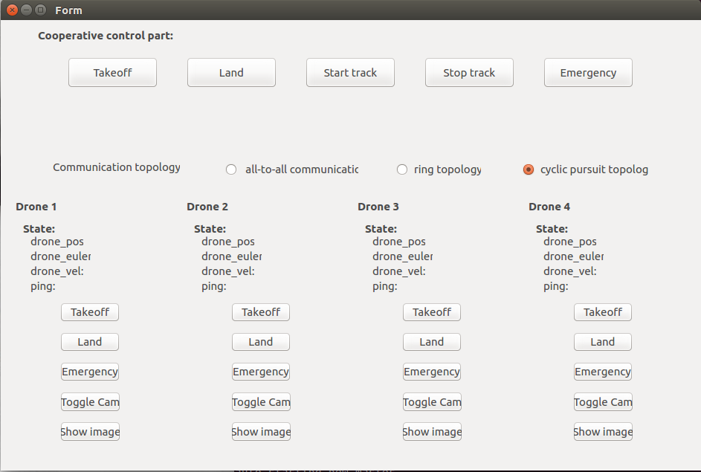
最近工作成果

Slide 4
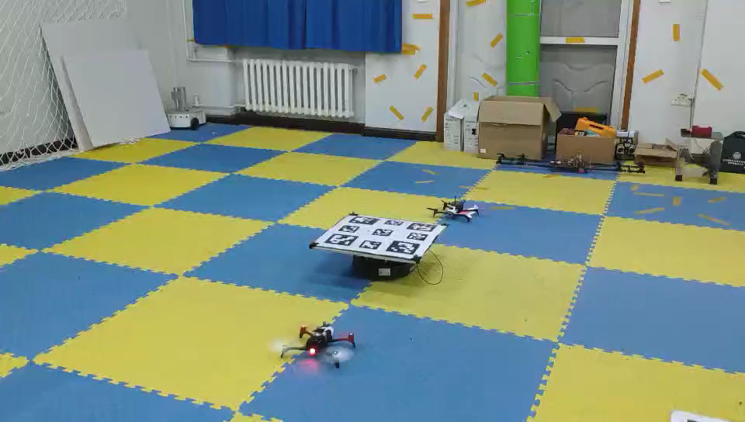
最近工作成果

Slide 5
论文提纲
绪论
目标识别与位姿解算
目标小车状态估计
多无人机跟踪算法
fault-tolerant多无人机跟踪算法
总结与展望

Slide 6
1.绪论
2.目标识别算法
研究背景及意义
国内外研究现状
论文的主要工作
论文的结构安排
ArUco marker检测算法
b.PNP算法性能对比
3.目标小车状态估计
4.多无人机跟踪算法
对比EKF和UKF对匀速圆周运动小车的状态估计
Static formation
time-varying circular formation
Notes:
NCV模型
NVA模型

Slide 7
6. fault-tolerant多无人机跟踪算法
Target Loss
Formation reconfiguration
7. 总结与展望

Slide 8
谢谢大家
敬请各位老师提出宝贵意见

Slide 9
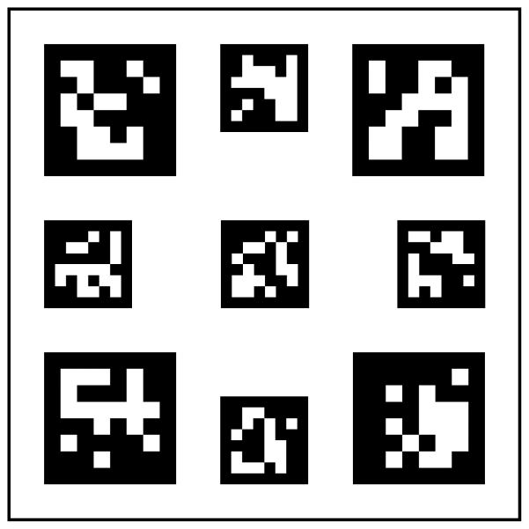
1.目标识别算法
2.位姿解算PNP
不同PNP算法在该相机及
识别算法下的精度对比
设计相应算法提高解算精度
高精度靶标的设计
相关算法发表在：Quadrotors’ Low-cost Vision-based Autonomous Landing Architecture on a Moving Platform（ICARCV2018）

Slide 10
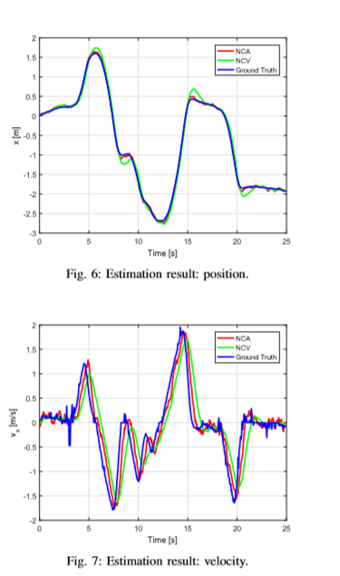
3.卡尔曼滤波
相关算法：Vision-based Formation Flight for Quadrotors with Acceleration estimation（ICRA2019 under review）
针对不同模型的卡尔曼滤波性能比较

Slide 11
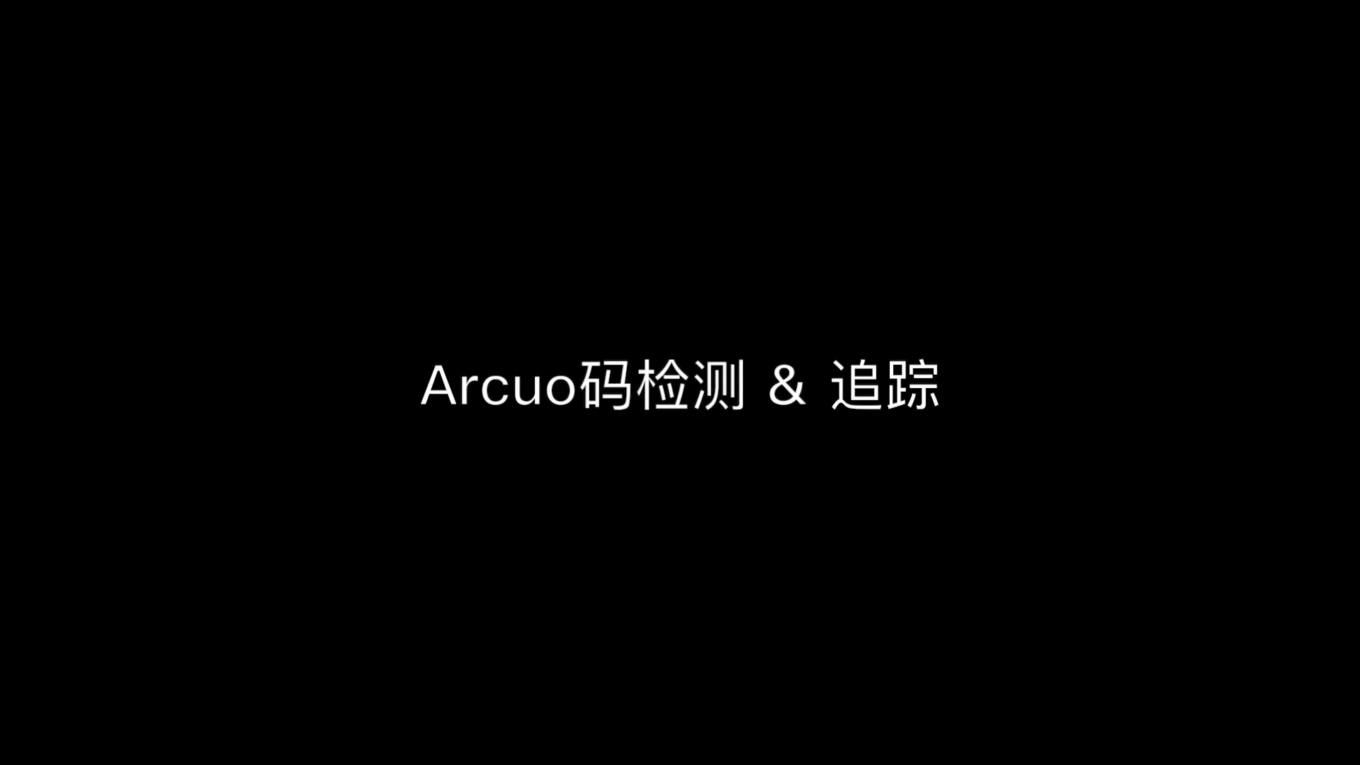
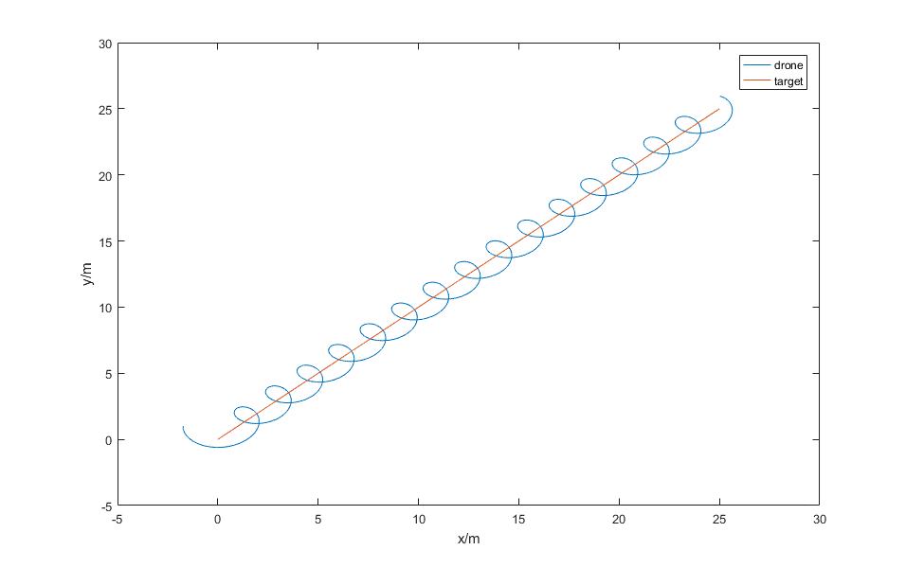
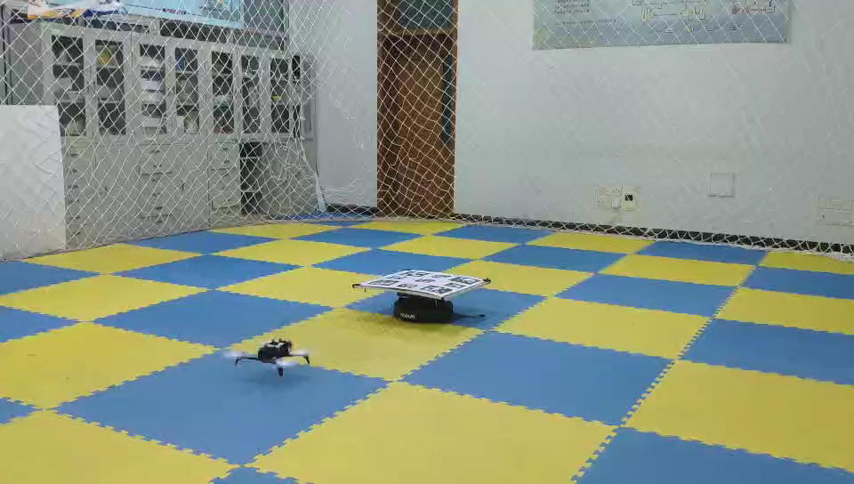
4.单无人机跟踪算法
单无人机追踪闭环实验：
仿真结果：
单无人机追踪控制率实验：

Slide 12

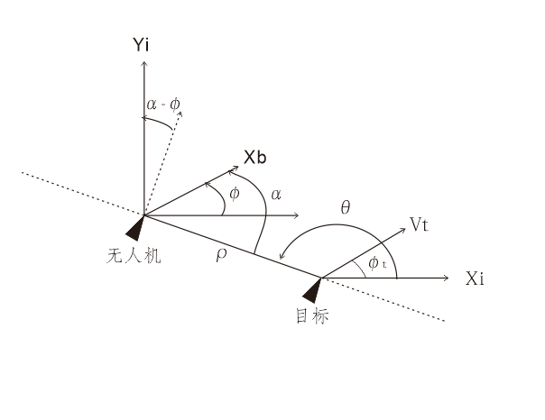
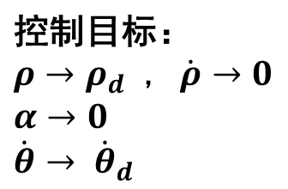
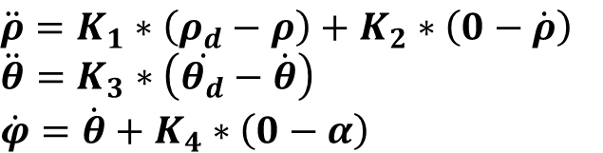
单无人机目标追踪
运动学模型:考虑在极坐标下建立无人机与目标的相对运动模型
控制律：
返回

Slide 13
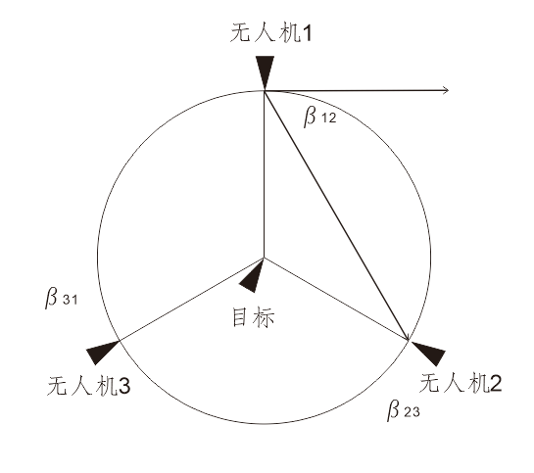
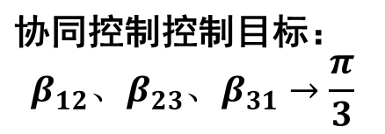
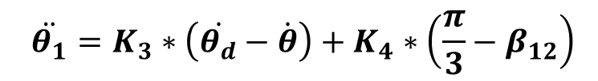
多无人机目标追踪
建立拓扑结构
1
2
1
2
4
3
4
3
cyclic pursuit topology
Ring Topology
针对cyclic pursuit topology拓扑结构
设计协同控制律：
返回

Slide 14
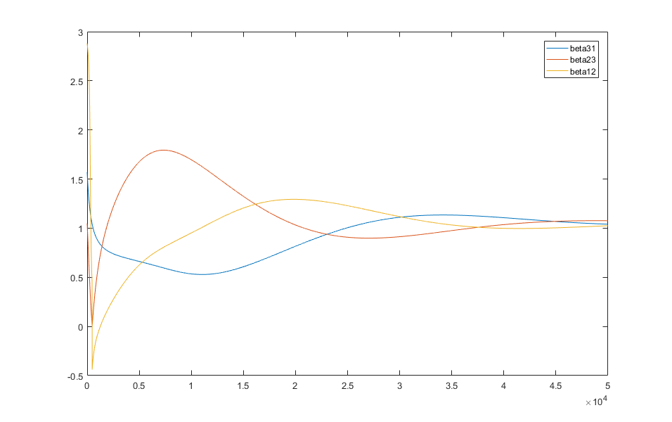
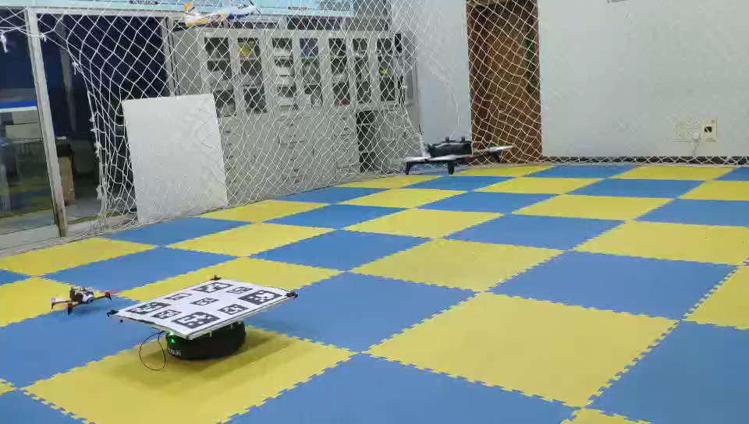
5.多无人机跟踪算法
系统搭建：
协同量收敛仿真图：

Slide 15
5.单无人机跟踪算法
6.多无人机跟踪算法
Static formation
time-varying formation
7. fault-tolerant多无人机跟踪算法
目标丢失的情况
Formation reconfiguration

